Slide 1

SITIOS DE MEMORIA Y MEMORIALES EN CHILE
Material de apoyo para el trabajo pedagógico en el aula
ÁREA EDUCACIÓN
CORPORACIÓN PARQUE POR LA PAZ VILLA GRIMALDI

Slide 2
MEMORIAS SOCIALES
Les invitamos a la reflexión grupal:
¿Qué entienden por “memoria”?
¿Existirá una o muchas memorias? Argumente.
¿Qué lugares o hechos te traen recuerdos?
¿Qué utilidad crees que pueden tener la(s) memoria(s) para una comunidad?

Slide 3
LAS MEMORIAS
Aunque la memoria en principio es una capacidad psicológica personal (“recordar”), existen diversos recuerdos que son compartidos por comunidades, como por ejemplo, acontecimientos significativos.
A partir de estos recuerdos compartidos es que se conforman “marcas” dentro del espacio en el que se desenvuelven las personas: murales, monumentos, memoriales, sitios de memoria, entre otros.
Algunas de estas marcas son asumidas como “oficiales” (como a los “héroes” de la patria), mientras que otras pueden ser propias de una comunidad más pequeña, como una población o un grupo de amigos.

Slide 4
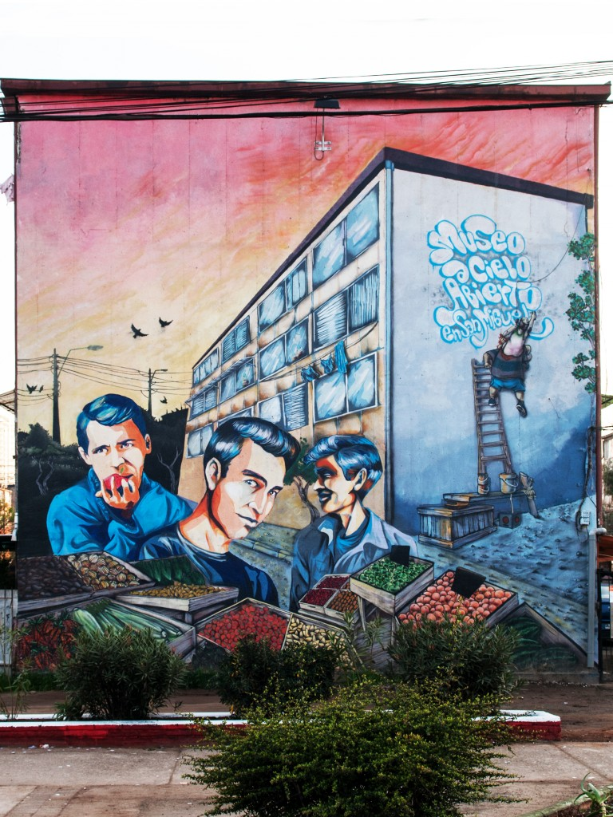
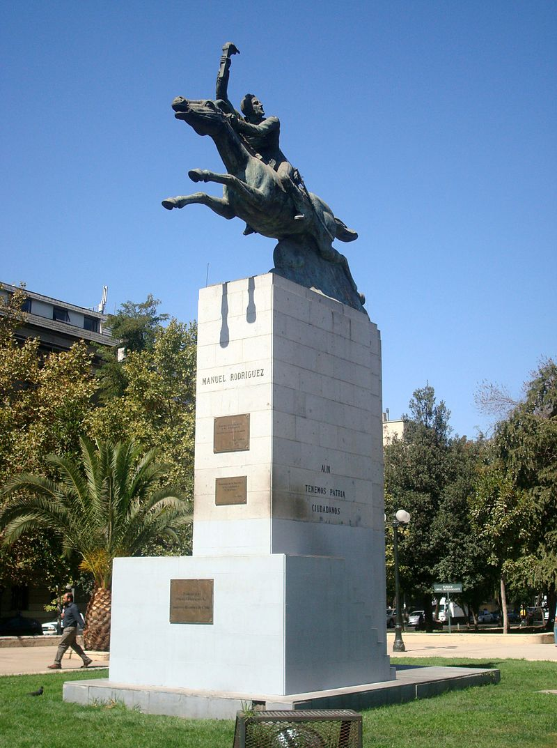
EJEMPLOS DE MARCAS DE MEMORIA
Mural a Los Prisioneros, comuna de San Miguel
Estatua a Manuel Rodríguez, comuna de Providencia

Slide 5
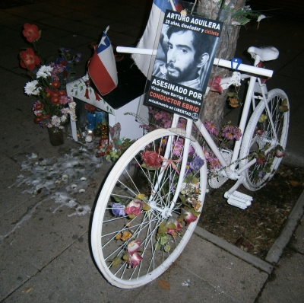
MARCAS DE LA MEMORIA
Todos nos hemos topado con “marcas” dentro de la ciudad en la que vivimos. Un ejemplo concreto podrían ser las “animitas”, que recuerdan por lo general a alguna persona que falleció en el lugar donde se instala la misma. No es extraño que en este lugar se presenten objetos personales que identifican a la persona recordada.
Animita en recuerdo de Arturo Aguilera, ciclista atropellado por un conductor ebrio el año 2012, comuna de Providencia.

Slide 6
LAS MEMORIAS SOBRE LAS VIOLACIONES A LOS DERECHOS HUMANOS
Un hecho bastante recordado en las memorias de muchas y muchos chilenos es el golpe de Estado y la dictadura cívico militar, fundamentalmente por los horribles crímenes de lesa humanidad cometidos por este régimen. Al respecto, como una forma de rememorar y aprender sobre lo ocurrido en este periodo es que se levantan diversos memoriales y sitios de memoria que intentan trabajar pedagógicamente las diversas memorias sobre este oscuro periodo histórico.

Slide 7
MEMORIALES Y SITIOS DE MEMORIA EN CHILE
Los lugares de memoria se ocupan de rememorar la experiencia de violación a los derechos humanos, llamando al “Nunca Más” como un aprendizaje para no volver a repetir los mismos errores. Al respecto, existen dos tipos de espacios:
Sitios de Memoria: corresponden a espacios en donde ocurrieron hechos históricos relevantes para el país; siendo en la mayoría de casos, el lugar donde funcionó algún centro represivo de la dictadura.
Memoriales: pueden ser muy variados y, aunque se ocupan del mismo propósito, son construidos en “cualquier” espacio físico.

Slide 8
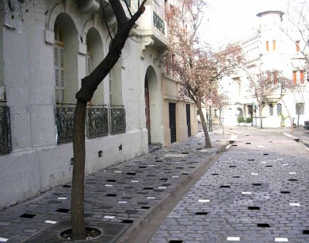
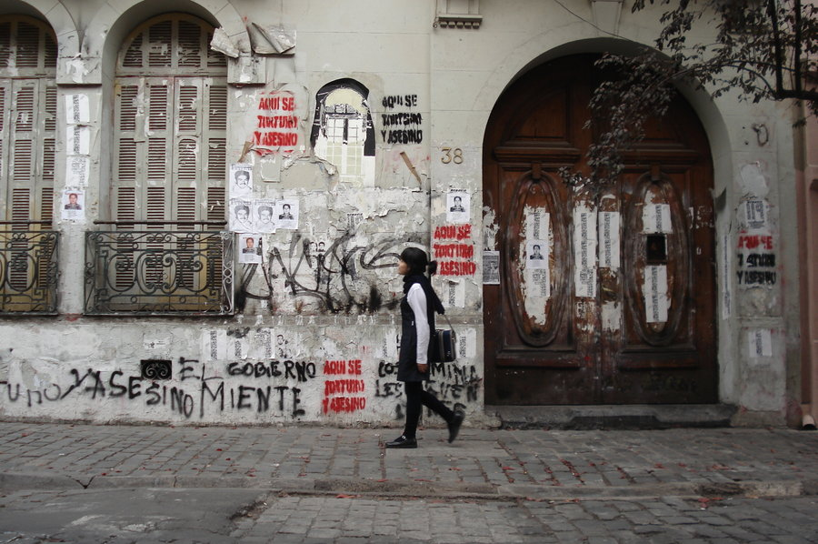
LONDRES 38
Tipo de sitio: sitio de memoria
Ubicación: comuna de Santiago Centro
Dirección Web: http://www.londres38.cl/
Descripción breve: fue uno de los primeros centro represivos a cargo de la DINA que tuvo su funcionamiento entre el 11 de septiembre de 1973 y el año 1975.
Frontis de Londres 38.

Slide 9
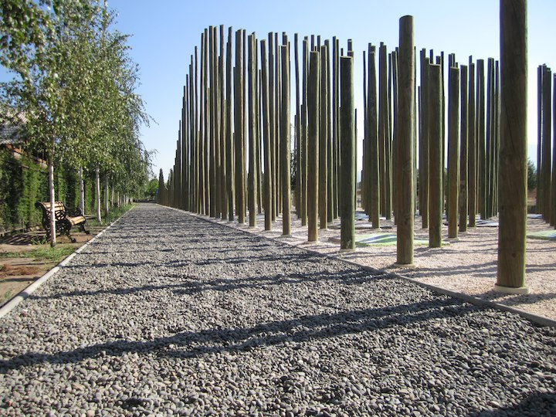
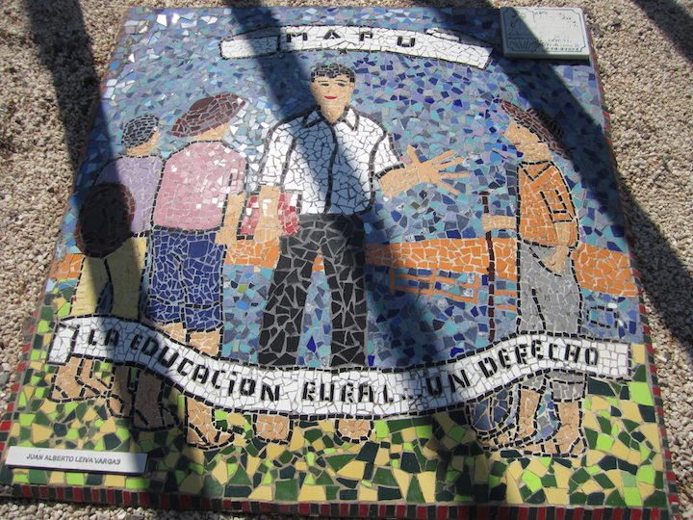
MEMORIAL PAINE
Tipo de sitio: memorial
Ubicación: comuna de Paine
Dirección Web: http://www.educacionymemoria.cl/?page_id=36
Descripción breve: espacio que recuerda a los detenidos desaparecidos y ejecutados políticos de la comuna de Paine.
Memorial Paine.

Slide 10
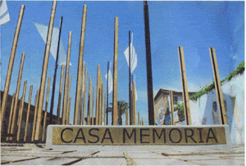
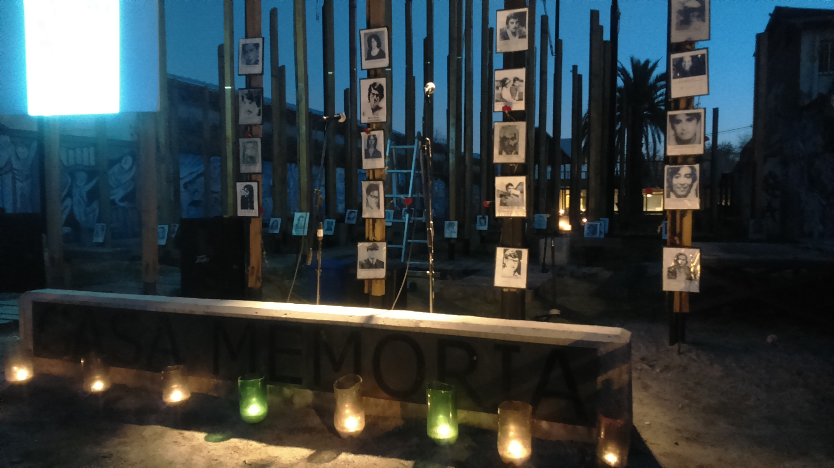
CASA MEMORIA JOSÉ DOMINGO CAÑAS
Tipo de sitio: sitio de memoria
Ubicación: comuna de Ñuñoa
Dirección Web: http://www.josedomingocanas.org/
Descripción breve: residencia particular, transformado en anexo de la embajada de Panamá y finalmente, en centro represivo de la DINA, teniendo su funcionamiento en 1974.
Frontis de Casa Memorial José Domingo Cañas.

Slide 11
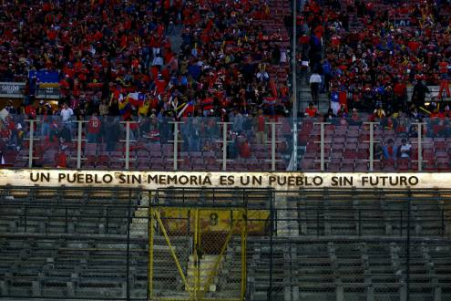
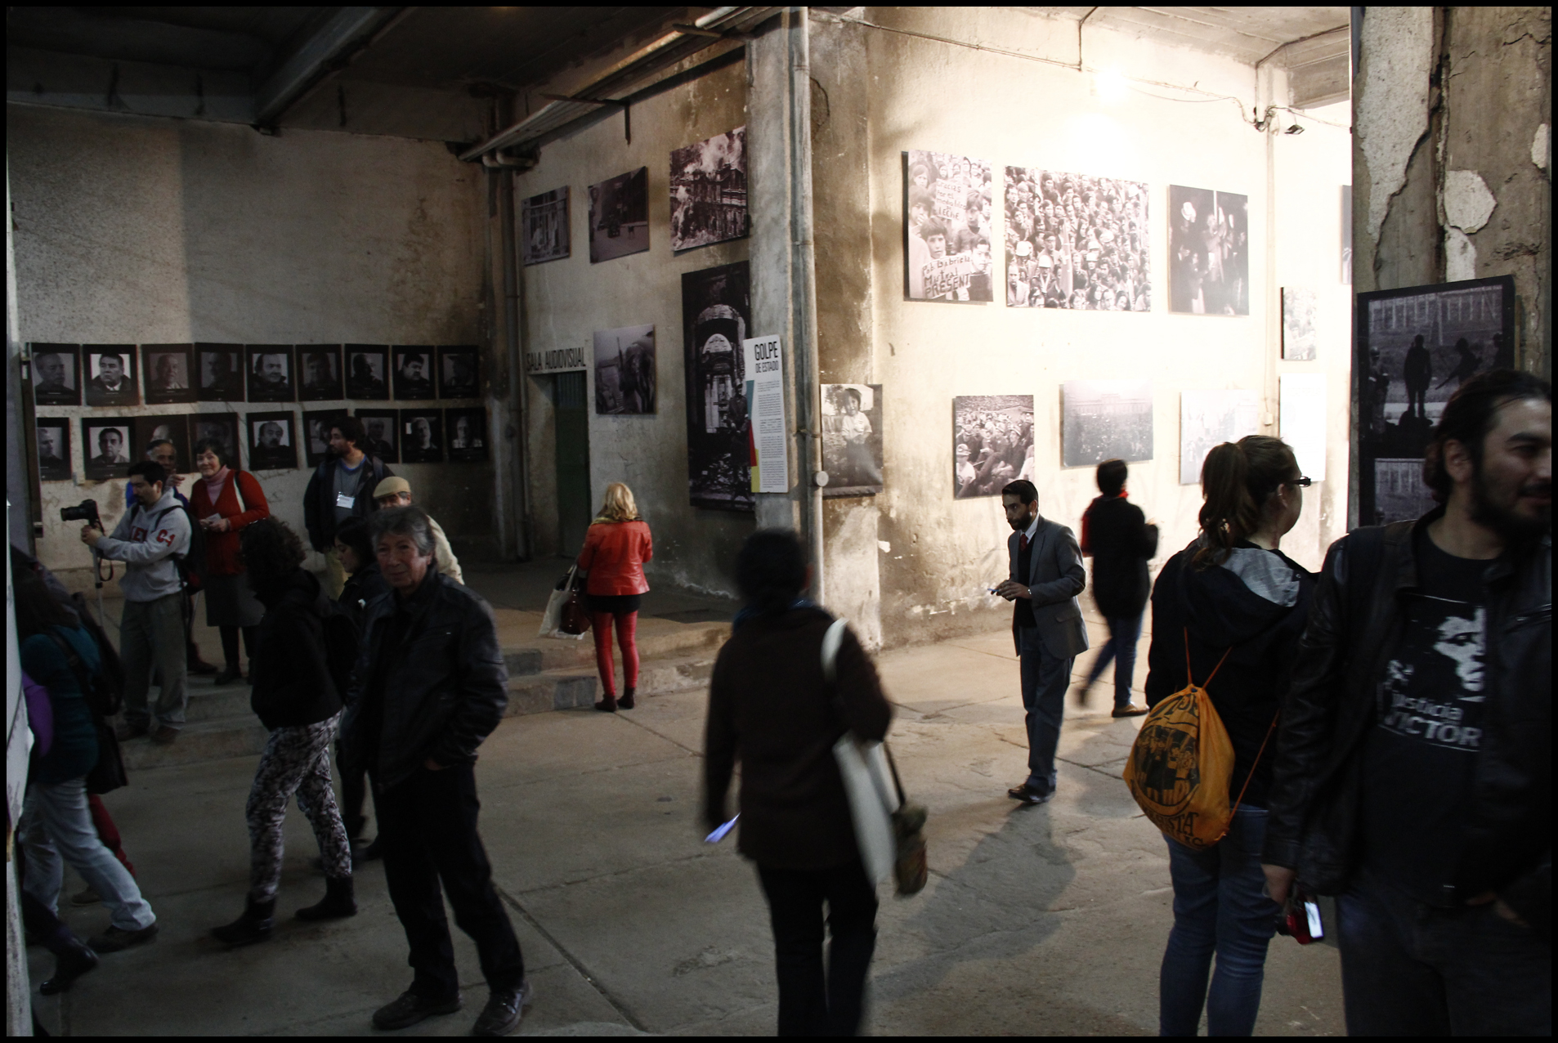
ESTADIO NACIONAL
Tipo de sitio: sitio de memoria
Ubicación: comuna de Macul
Dirección Web: http://www.estadionacionalmemorianacional.cl/
Descripción breve: uno de los más grandes centros represivos, utilizado justo luego del golpe de Estado. En la actualidad, posee un sitio de memoria y diversos memoriales colindantes.
Galerías y pasillos del sitio de memoria.

